Slide 1
Trò chơi: Ong tìm hoa

Slide 2
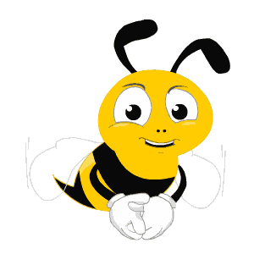

non
Ong
học
việc
The little bee

Slide 3
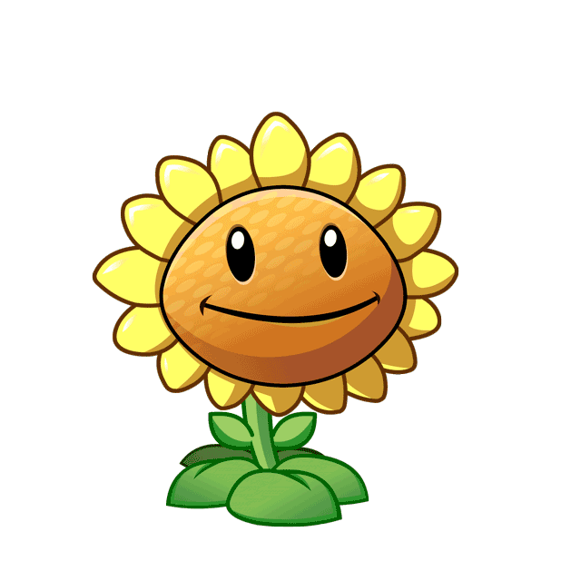
Câu 1: Trạng ngữ thường đứng ở vị trí nào trong câu?
A. Đầu câu
B. Giữa câu
C. Cuối câu

Slide 4
Câu 2: Câu nào sau đây không có trạng ngữ chỉ thời gian?
A. Sáng nay, em đi học muộn.
B. Ngoài đường, xe cộ chạy tấp nập.
C. Cuối tuần, em được đi chợ cùng mẹ.
D. Mùa xuân, cây cối đâm chồi nảy lộc.

Slide 5
Câu 3: Thêm trạng ngữ thích hợp cho câu sau: “...., những chú chim hót líu lo.”
A. Vì trời mưa
B. Ngày mai
C. Dưới biển
D. Trên cành cây

Slide 6
Câu 4: Câu nào sau đây có trạng ngữ chỉ nơi chốn?
A. Sáng nay, mẹ đưa em đi học.
B. Ngoài sân, chú mèo mướp đang phơi nắng.
C. Vì thương bố mẹ, An luôn cố gắng học.
D. Để đến trường đúng giờ, em luôn dậy từ rất sớm.

